Slide 1

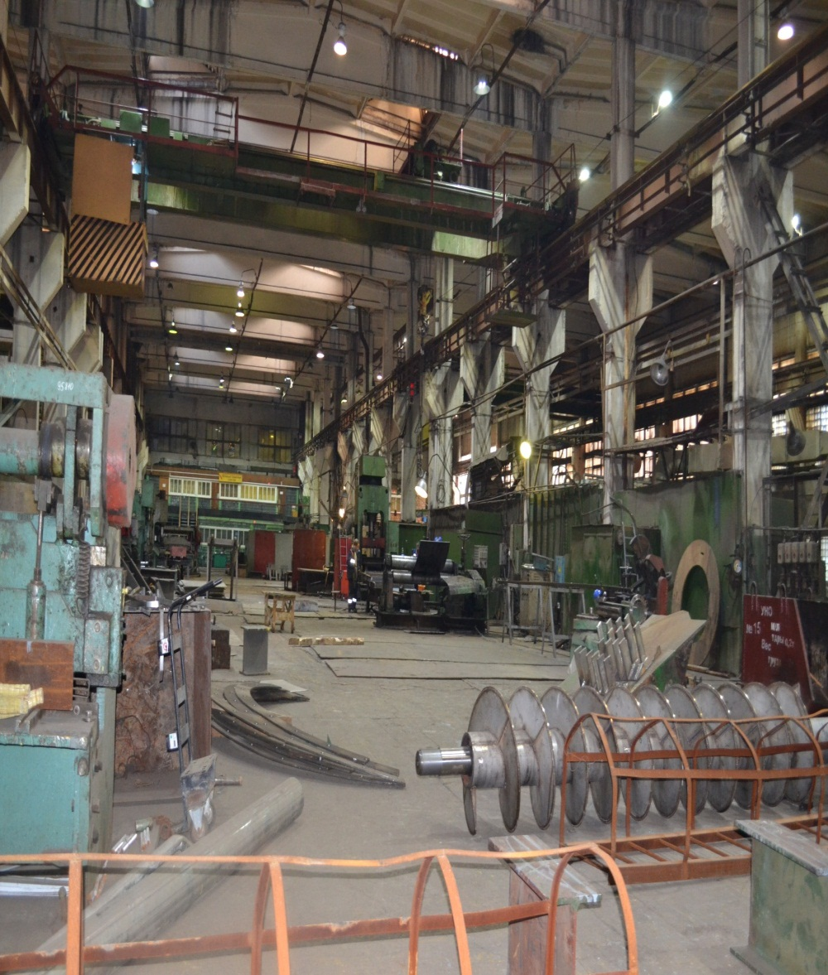
ПРИГЛАШАЕТ НА РАБОТУ ВЫПУСКНИКОВ УЧЕБНЫХ ЗАВЕДЕНИЙ
по профессиям:
Электрогазосварщик,
Слесари-ремонтник, в т.ч. гпм
Слесари механосборочных работ,
Станочники металлообрабатывающих станков,
Электромонтеры по ремонту электрооборудования, в т.ч. гпм
Для вас : получение опыта, карьерный рост, перспектива повышения квалификации за счет работодателя, место работы в центральной части города, бесплатный проезд к месту работы и обратно.
Оф.трудоустройство, белая з/п .
Телефон отдела кадров: 3(953) 340-917 ,
Эл.почта: stepanenko@brmz.org

